Slide 1
Producten met gevaarlijke
eigenschappen
of chemische agentia
Isabelle Defoirdt
Preventieadviseur SGR 24K -
SGRVlaamse Ardennen
isabelle.defoirdt@sgr21.be
Ruben Jannes
Preventieadviseur FLUXUS
rubenjannes@scholengroepfluxus.be

Slide 2
Voorkennis…
https://create.kahoot.it/share/producten -met-gevaarlijke-eigenschappen/7275351d-8064-4dcb-88b3-8925c66e4120

Slide 3
BVH 2.0 - onderwijsinspectie
Het beleid neemt de nodige maatregelen om de risico’s voor de gezondheid en de veiligheid van lerenden en teamleden betreffende producten met gevaarlijke eigenschappen weg te nemen of tot een minimum te verkleinen.
Proces 6: producten met gevaarlijke eigenschappen
Asbest
Producten met gevaarlijke eigenschappen
(inventaris, etikettering, veiligheidsinformatiebladen, opslag, risicoanalyse)
Milieumelding of omgevingsvergunning/milieuvergunning. De bestaande milieuvergunningen blijven nog onder deze naam bestaan tot het einde van de vergunningstermijn of totdat er een omzetting van milieuvergunning naar omgevingsvergunning wordt aangevraagd. Deze omzetting kan ook aangevraagd worden bij een actualisatie van de huidige vergunningstoestand.

Slide 4
Wetgeving - verordeningen
    Mondiaal – GHS
    Europees – REACH, CLP,…
    België:
          FOD WASO in functie van de Welzijnswet en de uitvoeringsbesluiten in de CODEX
          FOD Volksgezondheid, veiligheid voedselketen en leefmilieu
          FOD Economie – Wet op de productnormen
    Regionale wetgeving:
          Vlaanderen – VLAREM II, VLAREBO, VLAREMA, VLAREL
          Wallonië
          Brussels Gewest
Notes:
VLAREBO - bodem
VLAREMA - duurzaam beheer van materiaalkringlopen en afvalstoffen
VLAREM - milieuhygiëne
VLAREL - Vlaams reglement over erkenningen rond leefmilieu

Slide 5

Mondiaal – GHS
Globally Harmonised System of Classification and Labelling of Chemicals
Uniform systeem over de hele wereld:
=> de gevaren van chemische stoffen worden geïdentificeerd
en gecommuniceerd in signaalwoorden en pictogrammen op etiketten en veiligheidsinformatiebladen.
    => nieuwe pictogrammen in een rood kader vervangen de oude oranje gevaarsymbolen

Slide 6
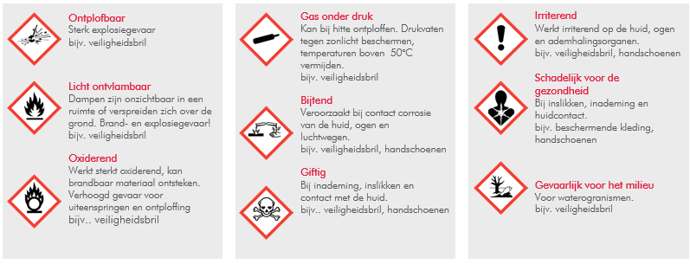

Slide 7

Oude pictogrammen

Slide 8
CLP
Classification, labelling and packaging of substances and mixtures
De CLP-verordening (Verordening (EG) nr. 1272/2008) stemt oude EU-wetgeving af op het wereldwijd geharmoniseerd systeem voor de indeling en etikettering van chemische stoffen GHS
De verordening houdt ook verband met de REACH-verordening.

Slide 9
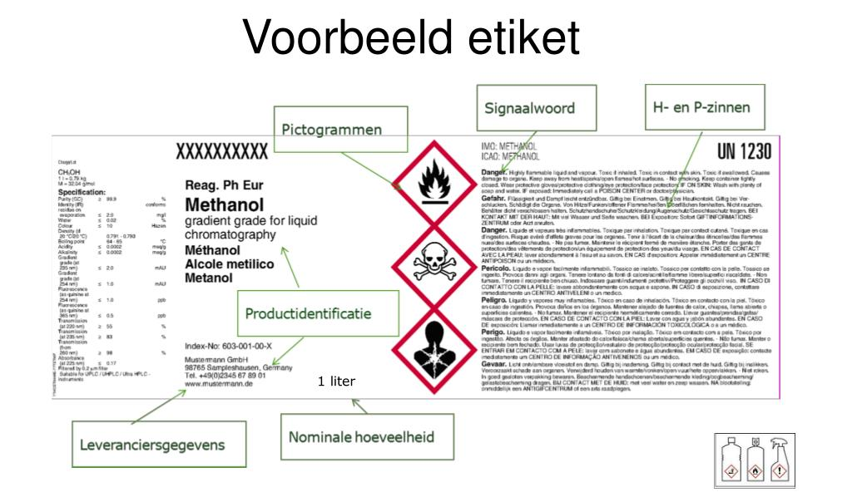

Slide 10
REACH
Regulation for Registration, Evaluation, Authorisation and Restriction of Chemicals
Verordening van de EU om de gezondheid van mens en milieu beter te beschermen tegen gevaren die van chemische stoffen uitgaan
REACH is er ook op gericht alternatieve methoden voor de gevarenbeoordeling van stoffen te stimuleren om het aantal tests op dieren te verminderen.

Slide 11

CODEX
Welzijn op het Werk
Boek VI: chemische, kankerverwekkende, mutagene en reprotoxische agentia en agentia met hormoonontregelende eigenschappen
  Titel 1: Chemische agentia
  Titel 2: Kankerverwekkende, mutagene en reprotoxische agentia en agentia met hormoonontregelende eigenschappen
Controle door:
Arbeidsinspectie

Slide 12



Leerlingen en personeelsleden beschermen
Het is de verantwoordelijkheid van de werkgever om een welzijnsbeleid op te stellen dat de veiligheid en gezondheid van werknemers beschermt.
De werkgever moet stappen ondernemen om blootstelling aan kankerverwekkende stoffen zo veel mogelijk te vermijden door een risicoanalyse uit te voeren.
Wat zijn de gevaren?
Wie loopt er gevaar?
Hoe groot zijn de risico’s?
Welke maatregelen nemen we?
Hebben de maatregelen genoeg effect?
…

Slide 13
Producten met gevaarlijke eigenschappen in het onderwijsijs

Slide 14
Welke producten?
alle producten met GHS pictogram
Maar ook:
asbest
vluchtige organische stoffen
nanomaterialen
zilver – goud – koperoxiden – …
lasrook
dieselmoteremissie
hout
stof - oliën
kwartsstof

Slide 15
Knelpunten in het onderwijs
Personeelsleden brengen zelf producten met gevaarlijke eigenschappen mee
Ontoereikende inventaris gevaarlijke producten
Geen veiligheidsinformatiebladen (SDS)
Overmaat aan producten
Opslagruimtes voldoen niet – verdeelde? verkeerde? opslag
Geen of geen correcte – etiketten
Gebrek aan collega’s die dit mee opvolgen, geen goede vakgroepwerking
Informatie en opleiding ontoereikend
…

Slide 16
Leerkrachten brengen zelf producten met gevaarlijke eigenschappen mee
= binnenbrengen nieuwe risico’s
AANKOOPPROCEDURE
- producten met gevaarlijke eigenschappen
Altijd interne preventieadviseur & preventieadviseur arbeidsarts betrekken.
Nieuw producten met gevaarlijke eigenschappen steeds agenderen op het basiscomité.

Slide 17
Ontoereikende inventaris gevaarlijke producten
Overmaat aan producten
  In de inventaris moeten we een aantal zaken terugvinden:
          opslaglocatie
          naam van het product (CASnr)
          CLP pictogrammen en signaalwoord
          H- en P- zinnen
  Je merkt al direct, zonder SDS kan je dit niet opstellen
  Met een goede inventaris weten leerkrachten ook echt wat aanwezig is én wat ze effectief gebruiken.
  🡺 Producten die niet meer gebruikt worden verwijderen.

Slide 18
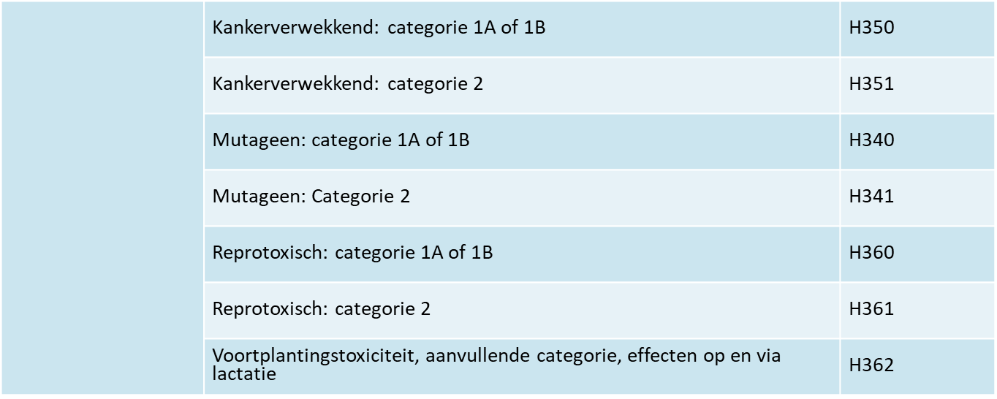

Algemeen standpunt gemeenschappelijke preventiedienst
Het gebruik van carcinogene, mutagene en reprotoxische stoffen is VERBODEN
H340 H341 H350 H351 H360 H361
= vervangen door een minder schadelijk product

Slide 19
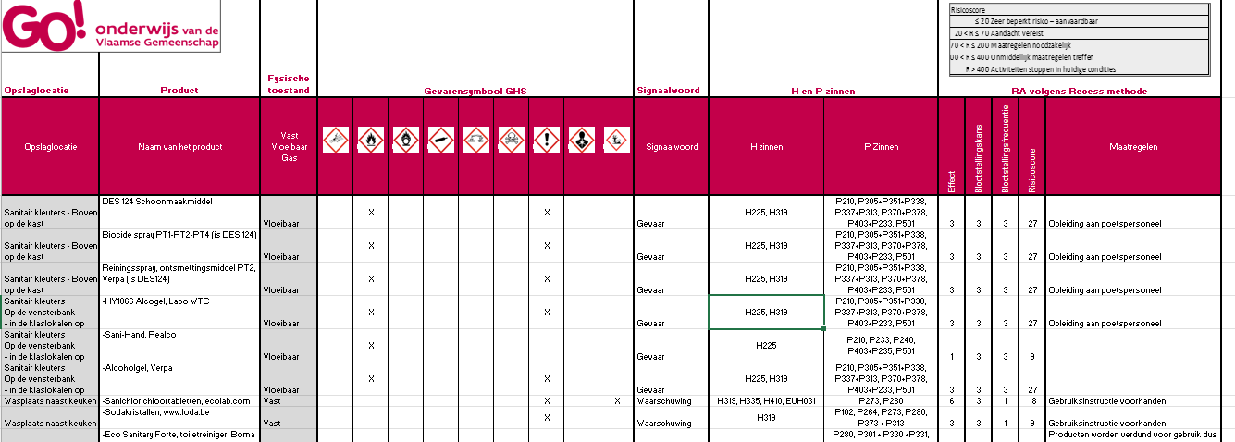
Inventaris sjabloon en risicoanalyse
Inventaris
Risico-analyse

Slide 20
Risico analyse op basis van Recess
Deze risico analyse is een eenvoudige en snelle manier om in te
schatten hoe gevaarlijk het gebruik van een bepaald product is en
bestaat uit 3 onderdelen:
            Effect
            Blootstellingskans
            Blootstellingsfrequentie

Slide 21
Effect
Effect
1 | Geen H-Zin
3 | H302, H312, H315, H319, H332, H335, EUH066
7 | H301, H3018, H366, H373, EUH070
10 | H311, H331, EUH071
15 | H314, H317, H334, H341, H361(f)(d), H371, H372, EUH208
40 | H300, H304, H310, H330, H340, H351, H360(f)(d), H362, H370
Bij effect werkt het cumulatief.
Dus een product met H302,H331 en H310
➔ 3 + 10 + 40 = 53

Slide 22
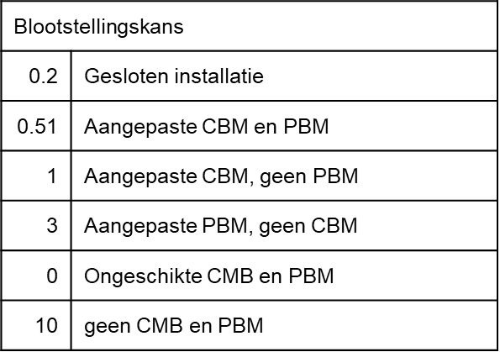
Blootstellingskans
Welke beschermingsmiddelen zijn er voorhanden?

Slide 23
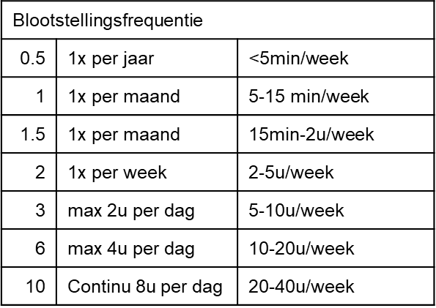
Blootstellingsfrequentie
Hoe vaak gebruiken ze het product?
Let hier wel op dat dit gaat om het zuivere product.
Bij het poetspersoneel poetsen ze geen 4u/dag met het zuivere product. Dus hier ga je een kortere tijd van 15min-2u week hanteren om hun poetskar voor te bereiden.

Slide 24
RisicoSCORE op basis van Recess
Risicoscore = effect X blootstellingskans X blootstellingsfrequentie
Risicoscore
≤ 20 | Zeer beperkt risico – aanvaardbaar
20 < R ≤ 70 | Aandacht vereist
70 < R ≤ 200 | Maatregelen noodzakelijk
200 < R ≤ 400 | Onmiddellijk maatregelen treffen
R > 400 | Activiteiten stoppen in huidige condities

Slide 25
Geen veiligheidsinformatiebladen (SDS)
  Verzamel up-to-date veiligheidsinformatieblad/product
      Indien niet online te vinden
      opvragen bij de leverancier of producent
  Leveranciers zijn verplicht om alle ontvangers aan wie zij in de voorgaande 12 maanden een stof of mengsel hebben geleverd
  –gratis– bijgewerkte veiligheidsinformatiebladen te verstrekken in de taal van het land waar zij leveren.

Slide 26
Veiligheidsinformatiebladen (VIB) – safety data sheet (SDS)
Een SDS-fiche bestaat uit 16 vastgelegde rubrieken.
Let op! Niet van iedere stof moet er een SDS worden opgesteld, er zijn bepaalde producten die vrijgesteld zijn hiervan:
    cosmetische producten
    stoffen die worden gebruikt voor menselijke voeding of diervoeders.
Op een SDS-fiche staat heel veel informatie, er staat niet bij over hoe het product te gebruiken. Hiervoor hebben we een technische fiche nodig.

Slide 27
Veiligheidsinformatiebladen (VIB) – safety data sheet (SDS)
SDS cellulose thinner - Lambert
SDS Low Expansion Gun – Soudal
Per product een korte werkinstructiekaart opstellen met topics zoals de gevarenpictogrammen, de veiligheidszinnen (H- en P-zinnen), richtlijnen bij noodsituaties, ongevallen en spills, de te nemen preventiemaatregelen inzake collectieve beschermingsmiddelen (CBM) en persoonlijke beschermingsmiddelen (PBM), toepasselijke brandblusmiddelen, maatregelen inzake EHBO, opslag van het product en afvalverwijdering.

Slide 28

Oefening – risicoscore volgens RECESS
PATTEX contactlijm transparant - kleuterklas
EFFECT
BLOOTSTELLINGSKANS
BLOOTSTELLINGSFREQUENTIE
      ➔ RISICOSCORE

Slide 29
Oefening – risicoscore volgens RECESS
PATTEX contactlijm transparant
EFFECT: H319 + H336 = 10
BLOOTSTELLINGSKANS
BLOOTSTELLINGSFREQUENTIE
Effect
1 | Geen H-Zin
3 | H302, H312, H315, H319, H332, H335, EUH066
7 | H301, H3018, H366, H373, EUH070
10 | H311, H331, EUH071
15 | H314, H317, H334, H341, H361(f)(d), H371, H372, EUH208
40 | H300, H304, H310, H330, H340, H351, H360(f)(d), H362, H370

Slide 30
Oefening – risicoscore volgens RECESS
PATTEX contactlijm transparant
EFFECT: H319 + H336 = 10
BLOOTSTELLINGSKANS: 10
BLOOTSTELLINGSFREQUENTIE

Slide 31
Oefening – risicoscore volgens RECESS
PATTEX contactlijm transparant
EFFECT: H319 + H336 = 10
BLOOTSTELLINGSKANS: 10
BLOOTSTELLINGSFREQUENTIE: 1
      ➔ RISICOSCORE: 10 x 10 x 1 = 100

Slide 32
Oefening – risicoscore volgens RECESS
PATTEX contactlijm transparant
Risicoscore
≤ 20 | Zeer beperkt risico – aanvaardbaar
20 < R ≤ 70 | Aandacht vereist
70 < R ≤ 200 | Maatregelen noodzakelijk
200 < R ≤ 400 | Onmiddellijk maatregelen treffen
R > 400 | Activiteiten stoppen in huidige condities
RISICOSCORE: 10 x 10 x 1 = 100
Preventiemaatregelen?
Reductie van de blootstellingskans
Product vervangen door een minder
schadelijk product

Slide 33
Opslagruimtes voldoen niet – verdeelde, verkeerde opslag
      Buiten bereik van leerlingen - voorkeur gesloten kast/lokaal
      Enkel daghoeveelheden in het atelier/labo
      Stockage in een centrale ruimte die op slot is
      Signalisatie op kast/lokaal
      Respecteer de opslagvoorwaarden die in de SDS staan:
            goed geventileerd, brandveilige kast,…
      Meer dan 150 liter brandbare stoffen aanpassing milieuvergunning
      Check mogelijke incompatibiliteiten per opslaglocatie
      …

Slide 34
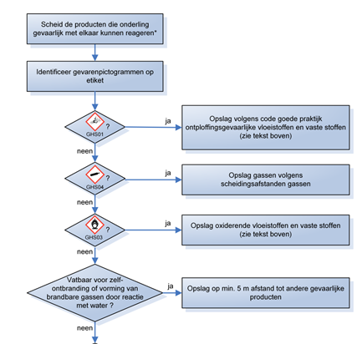
Opslag
Notes:
* Zuren met hypochloriet => vorming chloorgas
Peroxiden met sterke basen
Sterke zuren met sterke basen
…

Slide 35
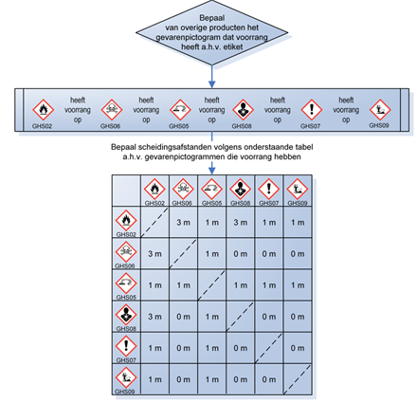
Opslag
EMIS Navigator (vito.be)
Notes:
* Zuren met hypochloriet => vorming chloorgas
Peroxiden met sterke basen
Sterke zuren met sterke basen
…

Slide 36
Geen – correcte – etiketten
Er dient rekening te worden gehouden met alle gevarenpictogrammen waardoor een gevaarlijk product gekenmerkt wordt volgens de CLP-verordening.

Slide 37
Vaak gebrek aan collega’s die dit mee opvolgen
Geen goede vakgroepwerking
Informatie en opleiding ontoereikend
Het is de verantwoordelijkheid van de school (directie – HL en leerkrachten) om de veiligheid en gezondheid van hun leerlingen te beschermen. Zij moeten daarbij bijzondere aandacht hebben voor jongeren.
Zij moeten een risicobeoordeling uitvoeren voordat jongeren aan het werk gaan en moeten maatregelen nemen om hen te beschermen.
Jongeren moeten passende taken verrichten, adequaat worden opgeleid en aan adequaat toezicht worden onderworpen. De school/stagegevers moeten een sterke veiligheidscultuur bevorderen en jongeren betrekken bij veiligheidskwesties.
Voor jongeren, jonger dan achttien jaar gelden er speciale regels.
Jongeren en veiligheid en gezondheid op het werk | Safety and health at work EU-OSHA (europa.eu)

Slide 38
Vaak gebrek aan collega’s die dit mee opvolgen
Geen goede vakgroepwerking
Informatie en opleiding ontoereikend
LEERKRACHT als DESKUNDIGE
zorgen dat leerlingen in veilige omstandigheden kunnen werken aan vaardigheden
sensibilisering
toezicht op het dragen van pbm’s, handhygiëne,…
voorbeeldfunctie
…

Slide 39
Vaak gebrek aan collega’s die dit mee opvolgen
Geen goede vakgroepwerking
Informatie en opleiding ontoereikend
Opleiding – cursus, veiligheidsinstructiekaarten, werkinstructiekaarten, werkpostfiches, toolboxmeetingen,…
    leerlingen passen veiligheidsmaatregelen en voorschriften toe
    leerlingen evalueren veiligheidsrisico’s en nemen gepaste maatregelen
    leerlingen handelen veilig, ergonomisch en hygiënisch
    …

Slide 40
Preventiemaatregelen

Slide 41
STOP-principe
Hiërarchie!
Indien niet mogelijk
Eliminatie aan de bron
Substitutie
Technische maatregelen
Organisatorische
maatregelen
Persoonlijke bescherming
Indien niet mogelijk
Indien niet mogelijk
Indien niet mogelijk

Slide 42
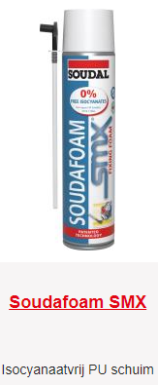
Substitutie
= de stof wordt vervangen door een stof die
niet of minder gevaarlijk is voor de veiligheid
en de gezondheid van de werknemers.

Slide 43
Technische maatregelen
= technische apparatuur die helpen om de uitstoot aan de bron te beheersen en daardoor blootstelling aan kankerverwekkende stoffen te vermijden.
Niet-ventilatiemaatregelen, bv. hanteringshulpmiddelen om de tijd die een kankerverwekkende stof doorbrengt buiten zijn container te beperken
Ventilatiemaatregelen, bv. ingebouwde afzuigingssystemen bij het lassen
Combinatie van insluiting en ventilatie, bv. geventileerde omhulsels zoals zuurkasten of dampkappen of kasten met laminaire luchtstroom

Slide 44
Organisatorische & collectieve maatregelen
= de blootstelling aan producten met gevaarlijke eigenschappen vermijden of minimaliseren door aanpassingen te doen in de plaats, tijd en kennis van werknemers.
  Speciale werkruimtes voorzien en toegang beperken
  Opleiding voorzien
  Instructiefiches, etikettering en waarschuwingsborden
  Aangepaste faciliteiten inzake hygiëne (handhygiëne), om te kleden, eten/drinken
  …

Slide 45
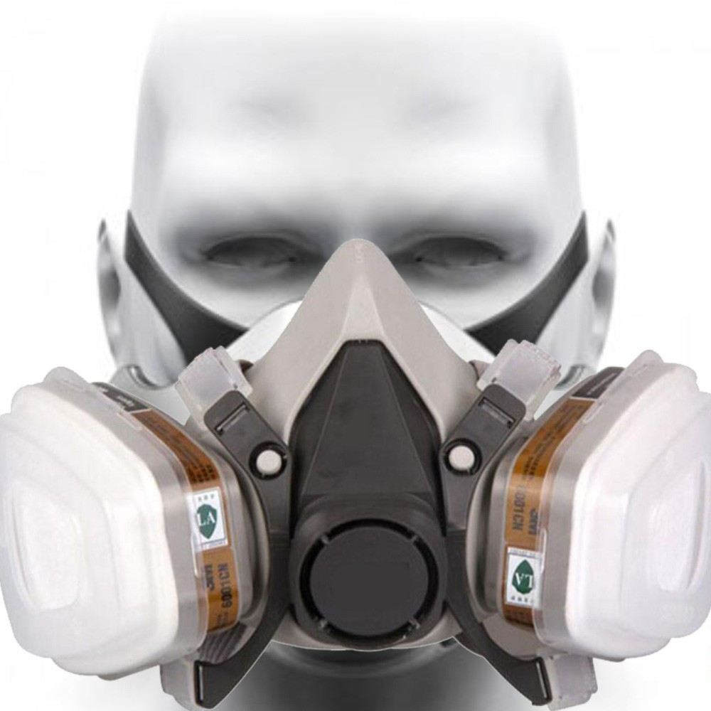
Persoonlijke beschermingsmiddelen
= persoonlijke beschermingsmiddelen helpen om kankerverwekkende stoffen weg te houden van longen, huid en ogen.
Ze zijn een laatste redmiddel wanneer technische en organisatorische maatregelen niet volstaan!

Slide 46
Signalisatie - EHBO - …
voorzien van een aangepaste spill kit
nooddouche - oogspoeling
noodnummers: EHBOhulpverleners, antigifcentrum,...
SDS-fiches dienen snel geraadpleegd te kunnen worden
correcte signalisatie op kast/lokaal
…

Slide 47
Interactief spel om studenten te leren omgaan met kankerverwekkende stoffen op de werkvloer
(FOD Werkgelegenheid – België – 2023)
Kankerverwekkende stoffen op de werkvloer (stopcarcinogenen.be)

Slide 48
Relevante websites
Welzijn op het werk | Federale Overheidsdienst Werkgelegenheid, Arbeid en Sociaal Overleg (belgie.be)
Beswic | Belgisch kenniscentrum over welzijn op het werk
Veiligheid en hygiëne in chemische laboratoria | Federale Overheidsdienst Werkgelegenheid, Arbeid en Sociaal Overleg (belgie.be)
Search for chemicals - ECHA (europa.eu)
…
COS-brochure (kvcv.be)
Gevaarlijke Stoffen - databank
Startpagina — Chemieleerkracht
Veilig practicum
…

Slide 49
Bedankt voor uw aandacht
Wat zijn jullie vragen?

